Slide 1
19.5.2020. 4.c

Slide 2
Glazbena kultura
NOTA PO NOTA pogledaj video

Slide 3
HRVATSKI JEZIK

Slide 4
NAPIŠI NASLOV : KNJIŽEVNI JEZIK I ZVIČAJNI GOVOR PROČITAJ TEKSTOVE I USMENO ODGOVORI NA PITANJA

Slide 5
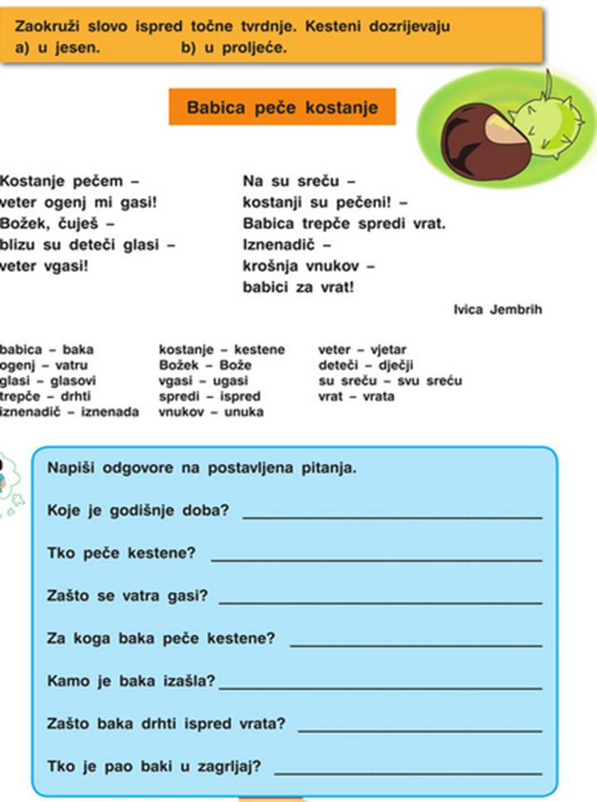

Slide 6
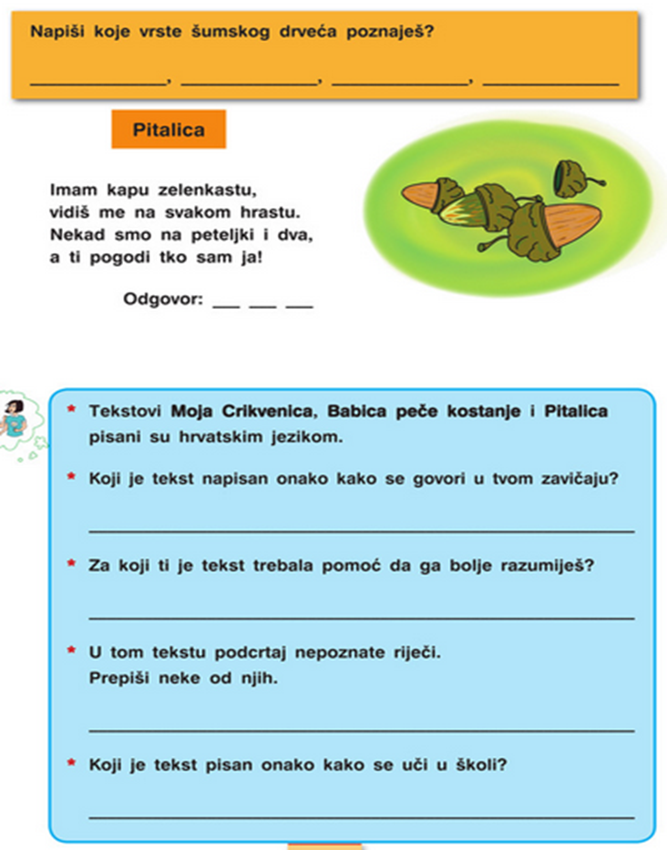

Slide 7
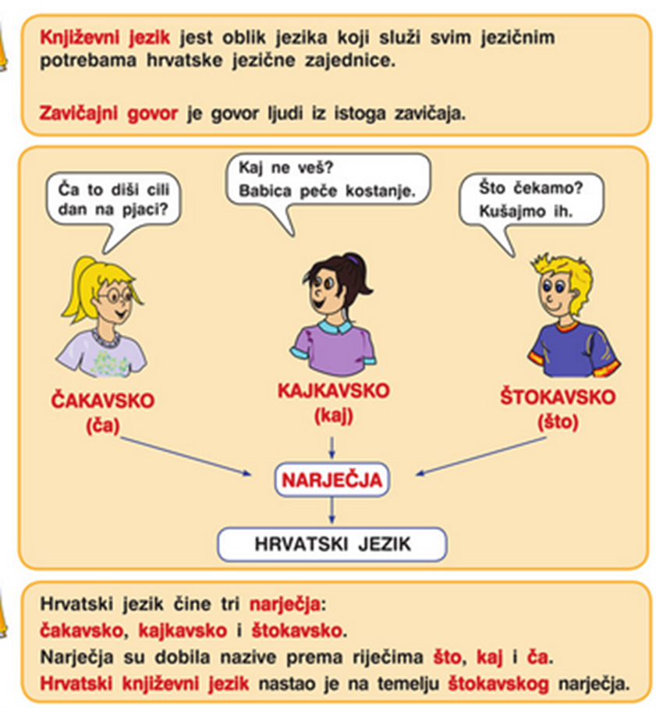
PROČITAJ I PROUČI

Slide 8
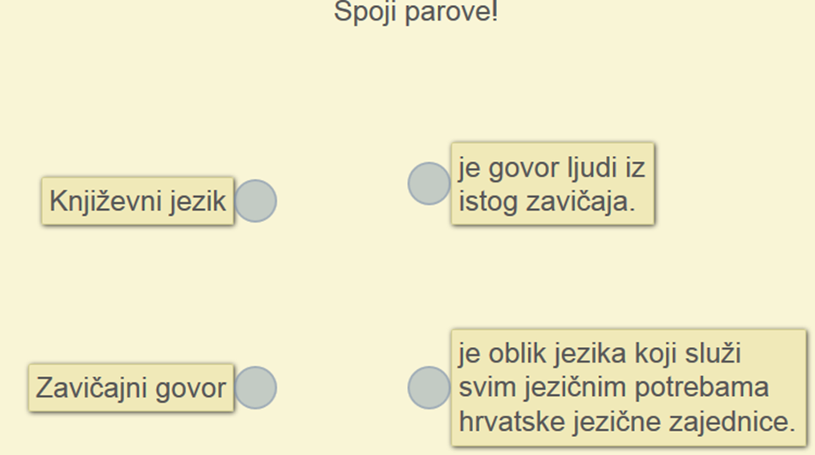
SPOJI PAROVE I PREPIŠI U BILJEŽNICU

Slide 9
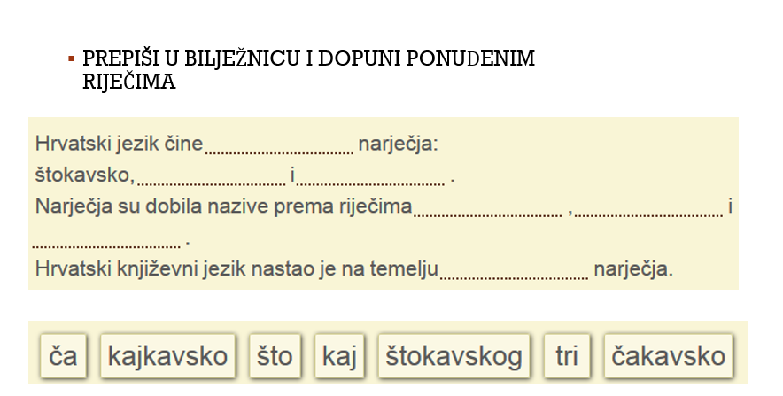

Slide 10
DOMAĆA ZADAĆA - SPOJI PAROVE I PREPIŠI U BILJEŽNICU

Slide 12
Danas dijelimo višeznamenkaste brojeve dvoznamenkastim.
Ponoviti ćemo dijeljenje kroz listić. Listić je u prilogu.

